Slide 1










Bài 5
Tiếng vọng của núi
Notes:
更多模板请关注：https://haosc.taobao.com

Slide 2
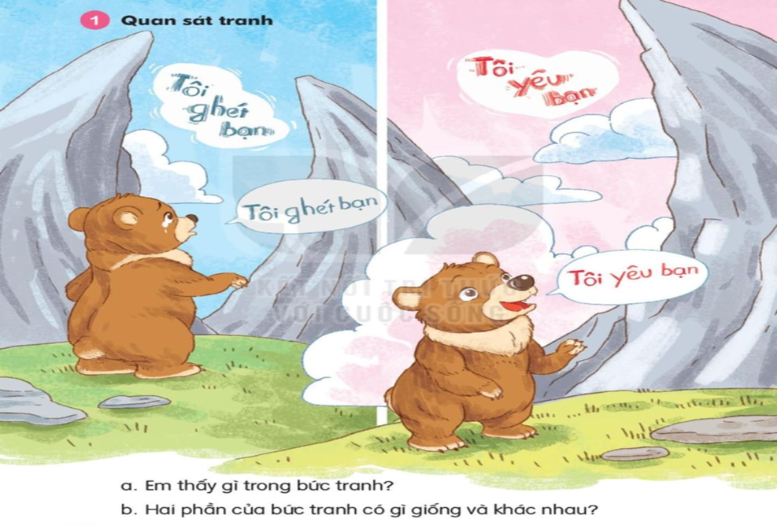

Slide 3
2
ĐỌC
Bài 5:Tiếng vọng của núi
Đang đi chơi trong núi, gấu con chợt nhìn thấy một hạt dẻ. Gấu con vui mừng reo lên: “A!. Ngay lập tức, có tiếng “A! vọng lại. Gấu con ngạc nhiên kêu to: “Bạn là ai?. Lại có tiếng vọng ra từ vách núi: “Bạn là ai?. Gấu con hét lên: “Sao không nói cho tôi biết?”. Núi cũng đáp lại như vậy.Gấu con bực tức: “Tôi hét bạn”. Khắp nơi có tiếng vọng: “ Tôi ghét bạn”. Gấu con tủi thân, òa khóc.
Về nhà, gấu con kể cho mẹ nghe.Gấu mẹ cười bảo: “Con hãy quay lại và nói với núi: “Tôi yêu bạn”. Gấu con làm theo lời mẹ. Quả nhiên, có tiếng vọng lại: “ Tôi yêu bạn”. Gấu con bật cười vui vẻ.
( Theo 365 truyện kể hàng đêm )

Slide 4
Bài 5:Tiếng vọng của núi
Luyện đọc câu dài:
Đang đi chơi trong núi, gấu con chợt nhìn thấy một hạt dẻ.

